Slide 1
Černé díry aneb jak se zabít po Italsku
Magdaléna Juřková

Slide 2
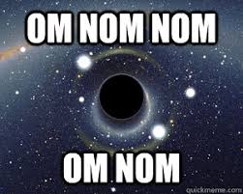
Obsah
Gravitace a úniková rychlost
Černé díry a jak fungují
Italská sebevražda

Slide 3
Otázka číslo 0
Proč jsou černé díry černé?

Slide 4
Gravitační síla
Přírodní síla, působí na vše hmotné
Úniková(druhá kosmická) rychlost – rychlost, kterou těleso potřebuje na to, aby se dostalo z dosahu gravitace
Země-11km/s
Naše Galaxie-320km/s
,,Kdyby ve vesmíru existovala tělesa tak těžká, že jejich úniková rychlost by přesahovala rychlost světla, jevila by se jako temná.“
                John Michell, 1783

Slide 5
Černé díry
předpovězeny obecnou teorií relativity roku 1915
Schwarzschildova metrika- nejobecnější řešení teorie relativity
natolik hmotný objekt, že jeho gravitační pole je v jisté oblasti časoprostoru natolik silné, že žádná hmota – částice tuto oblast nemůže opustit
zakřivují světlo i čas
Objekty v gravitačním poli jsou vystaveny dilataci času
Jsou zkoumány pomocí rentgenové astronomie

Slide 6
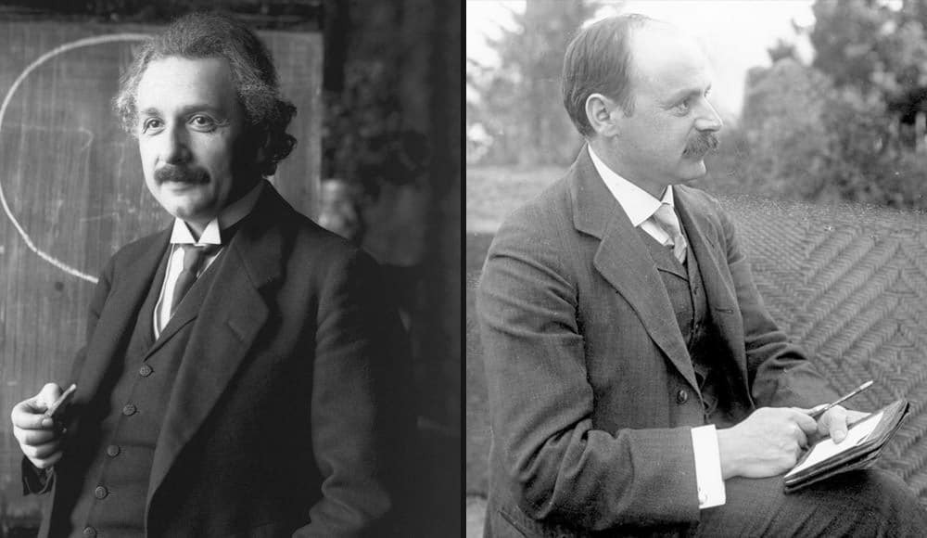

Slide 7
Černé díry
Horizont událostí – na hraně černé díry
pomyslný střed černé díry – singularita
Akreační disk – okolí černé díry, obíhající hmota
  Dosahuje miliónů stupňů-> intenzivně září
Vznikají gravitačním kolapsem, akumulací hmoty
Existují i superhmotné černé díry(kvasary) v jádrech galaxií, u nich příčinu vzniku neznáme

Slide 8
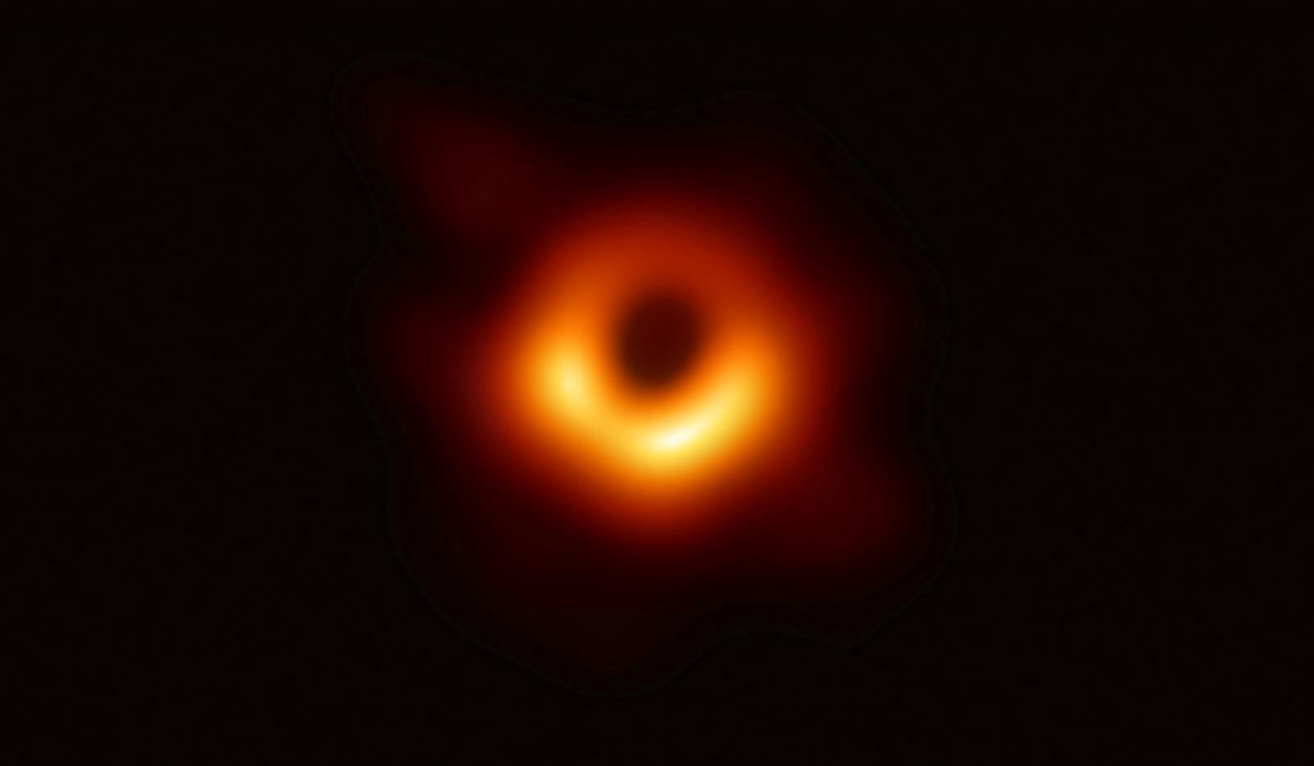

Slide 9
Otázka číslo 1
Co by se stalo kdyby se srazily dvě černé díry?

Slide 10
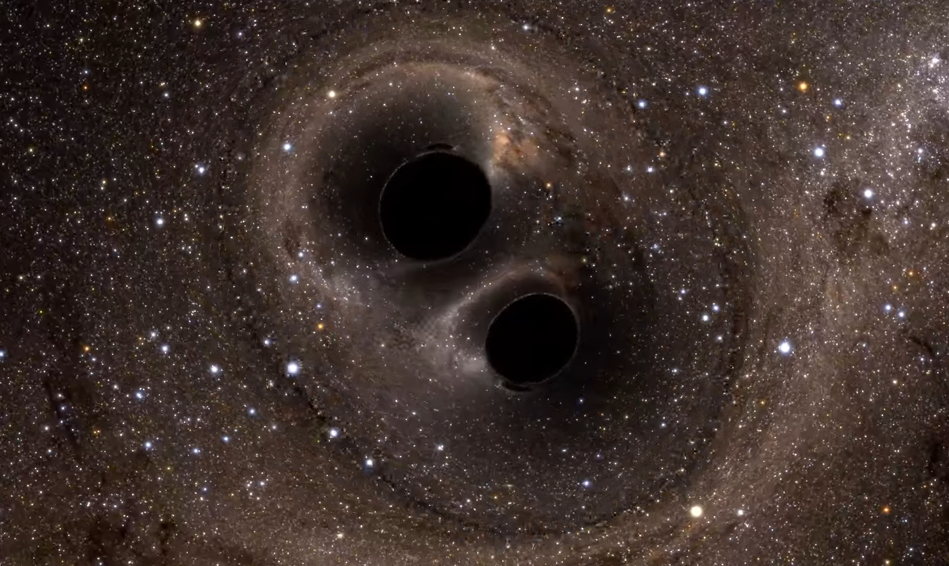

Slide 11
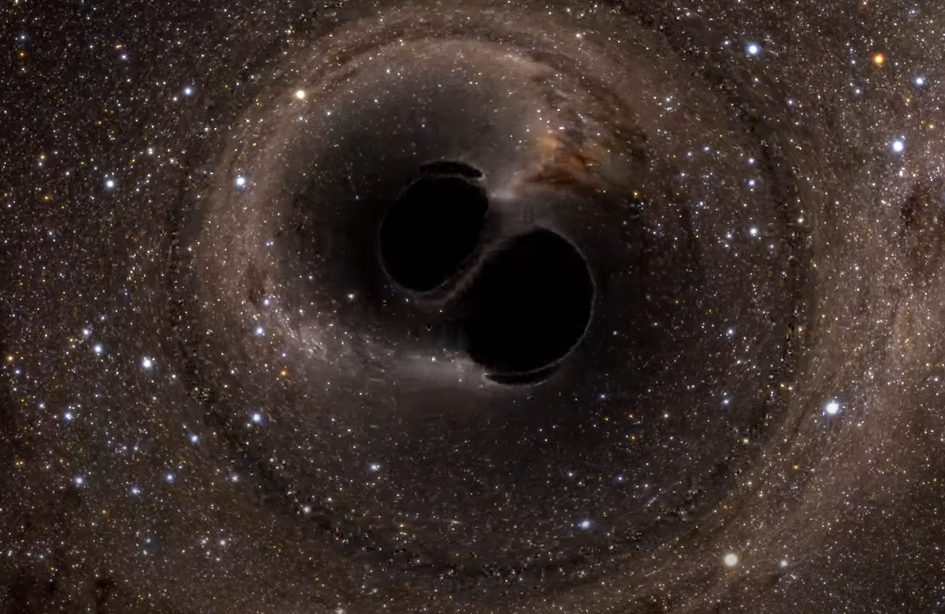

Slide 12
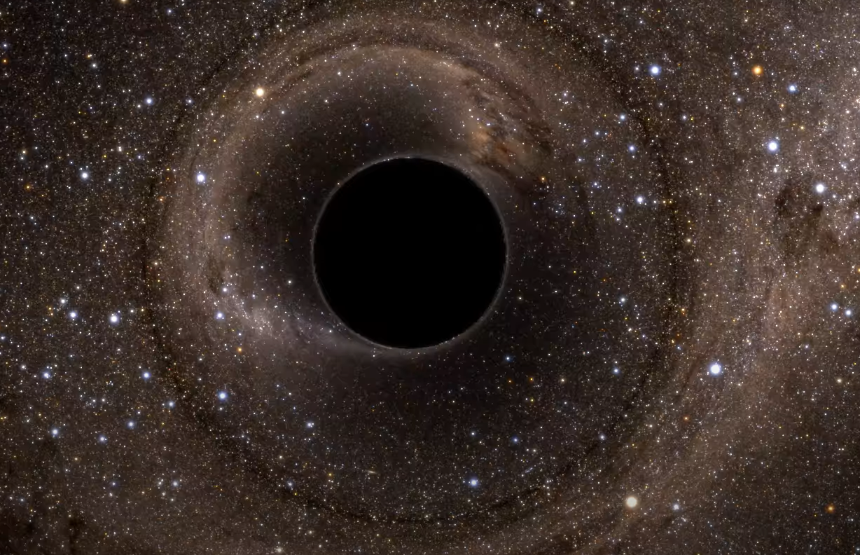

Slide 13
Gravitační vlny
Kmitání prostoru a času
Každý fyzikální objekt kolem sebe mění geometrické vlastnosti prostoru a času, zakřivuje je, a to tím více, čím větší má hmotnost
Přímo dokázány detektorem LIGO v roce 2015
  Skládá se ze dvou ramen o délce 4 km

Slide 14
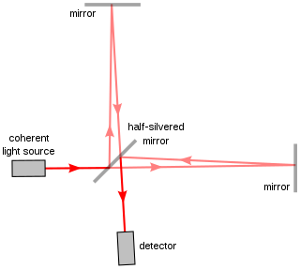







zrcadlo
Dělič paprsků
Zdroj světla
zrcadlo
detektor

Slide 15
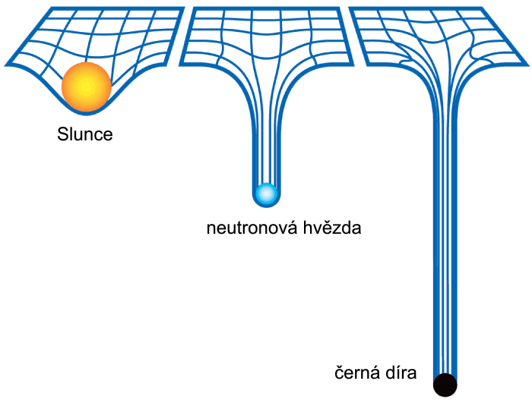

Slide 16
Otázka číslo 2
Co se stane s člověkem, který se ocitne za horizontem událostí?

Slide 17
Co se stane s člověkem v černé díře?
Čistá teorie samozřejmě
Jako příklad astronaut padající nohama napřed v nerotující Čd
Pro pozorovatele astronaut nikdy nedosáhne horizontu času
V jeho chodidlech působí větší gravitace než na úrovni hlavy
Cítil by se natažený a eventuelně by ho slapové síly roztrhly

Slide 18
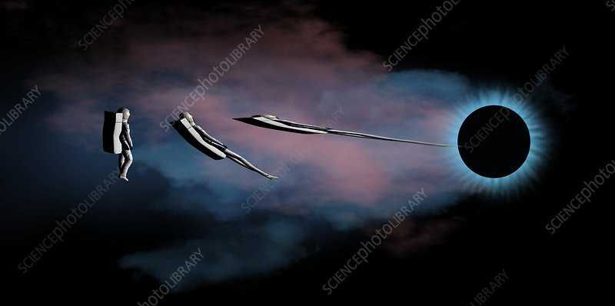

Slide 19
Otázka číslo 3
Proč zrovna italská vražda?
První člověk, který vyslovil myšlenku s jevy na člověku v černé díře poházel z Itálie
Procesu, který se děje objektům při vniknutí do Čd se říká špagetifikace
Detektor, který zachytil první vlnu způsobenou srážkou dvou černých děr, se nachází v Itálii

Slide 20

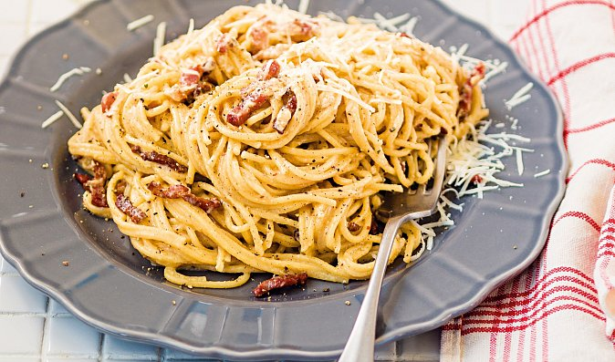
DĚKUJI ZA POZORNOST ☺

Slide 21
Zdroje
https://www.irozhlas.cz/veda-technologie/vesmir/cerna-dira-prulomovy-objev-astronomove_1904100735_pj
https://www.aldebaran.cz/astrofyzika/hvezdy/black_holes.php
https://www.youtube.com/watch?v=4KI7oK7MNw4
https://www.aktualne.cz/wiki/zahranici/italie/r~i:wiki:2009/
https://www.recepty.cz/recept/spagety-ala-carbonara-166744

